Slide 2
INTRODUCCION
Tabaquismo un problema de salud pública
El consumo de tabaco y la exposición al humo de tabaco ocasionan graves consecuencias en la salud, en la economía, el ambiente y a la sociedad
Las muertes atribuidas a este factor se relacionan principalmente con el cáncer,
las enfermedades respiratorias, las enfermedades cardiovasculares, el deterioro de la salud mental

Slide 3
MEDIANTE
01.
Politicas publicas
Campañas de sensibilizacion
Publicidad controlada
Educaciion
Rutas de asistencia a fumadores
objetivo de la ley 1335/2009
prevención de la iniciación en el hábito tabaquico

Slide 4
SENSIBILIZACION

Slide 5
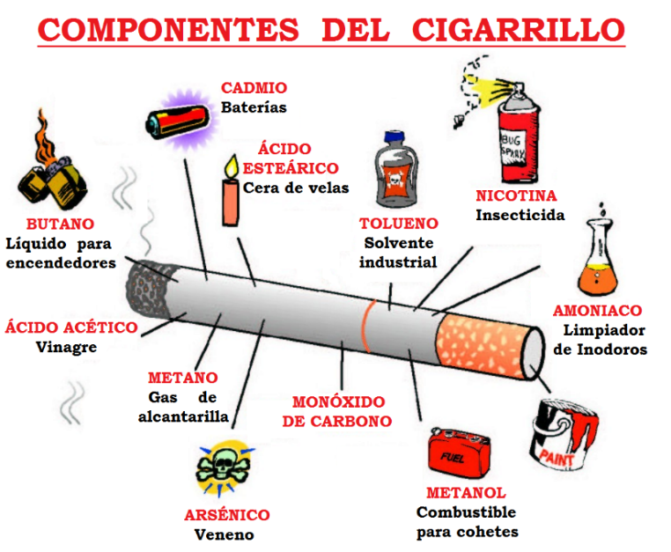
QUE ES EL TABACO
El humo del cigarrillo es una completa mezcla de MAS DE 4.000 SUSTANCIAS QUIMICAS TOXICAS:
toxinas, arsénico, amoniaco, monóxido de carbono, entre otros

Slide 6
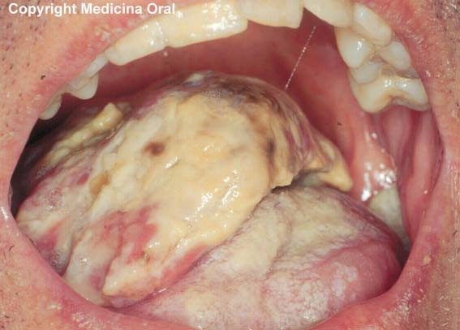
PRODUCTOS DE TABACO, DERIVADOS Y DISPOSITIVOS ELECTRÓNICOS
narguile
IQOS
rapé
tabaco de mascar
Vapeadores

Slide 7
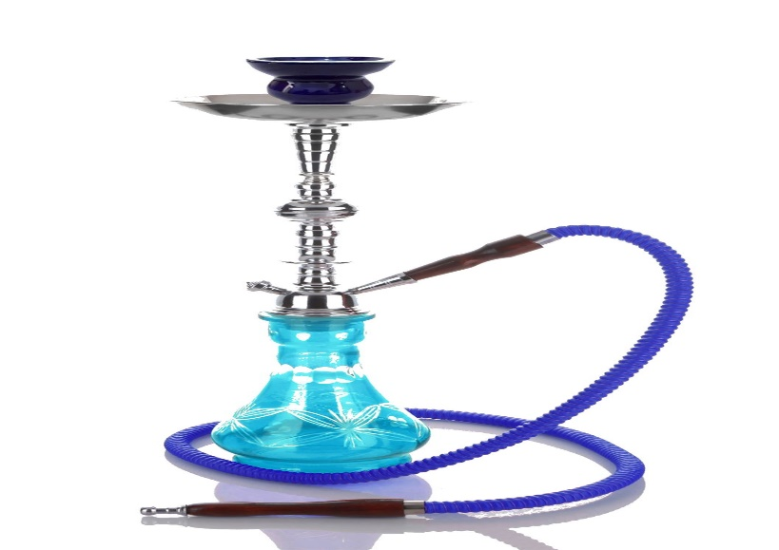
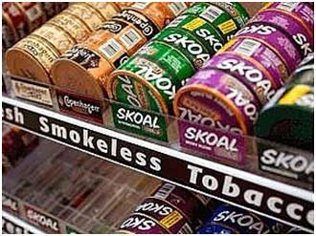
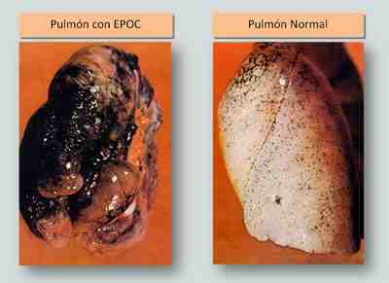
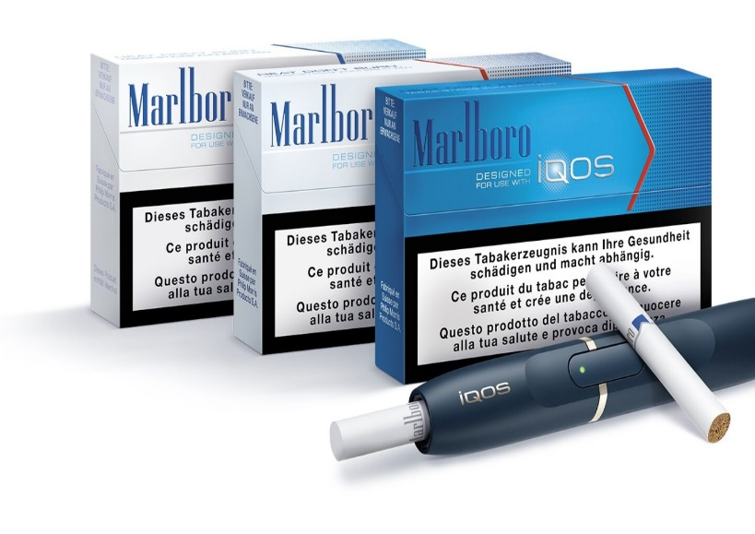
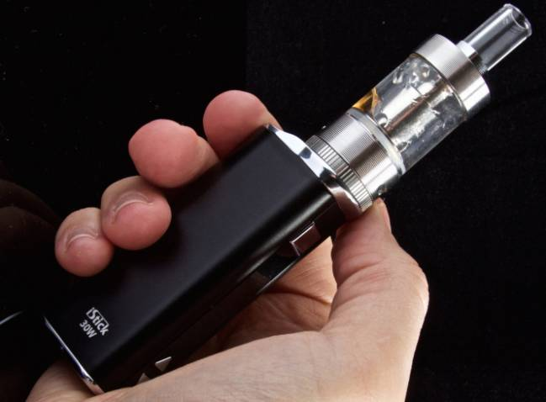

Slide 8
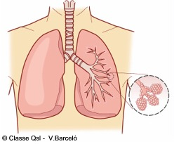
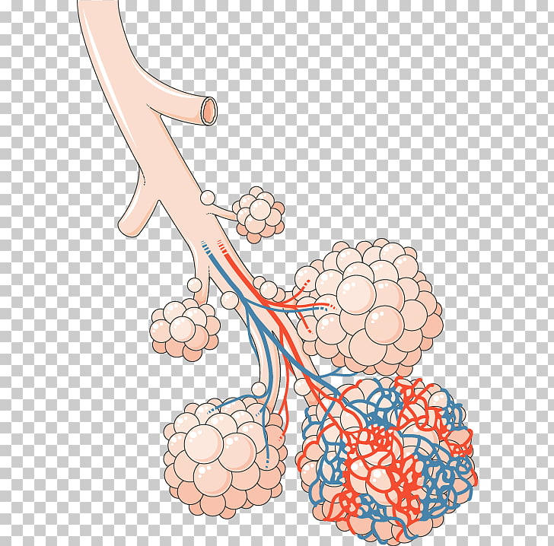
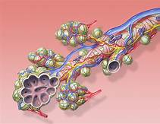
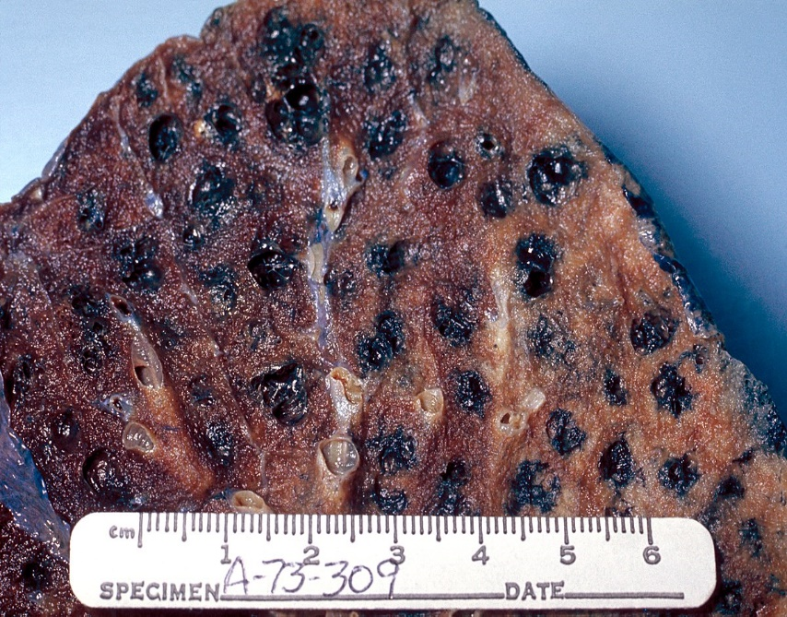

Slide 9
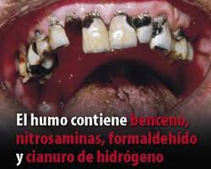
SABIAS QUE
El tabaco es absorbido en los pulmones y llega al cerebro 19 segundos después de la inhalación y permanece en el cuerpo 4 horas y limita las actividades y el rendimiento físico de la persona.
Después de apagar un cigarrillo sus componentes duran en el ambiente por 5 horas mas

Slide 10
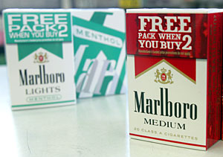
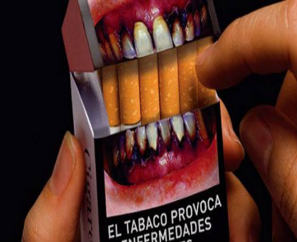
EMPAQUETADO DE PRODUCTOS DE TABACO O SUS DERIVADOS NO PODRÁN
ser dirigidos a menores de edad o ser especialmente atractivos para estos
sugerir que fumar contribuye al éxito atlético o deportivo, la popularidad, al éxito profesional o al éxito sexual
contener publicidad falsa o engañosa recurriendo a expresiones tales como cigarrillos “suaves”, “ligeros”, “light”, “Mild”, o “bajo en alquitrán, nicotina y monóxido de carbono”.

Slide 11
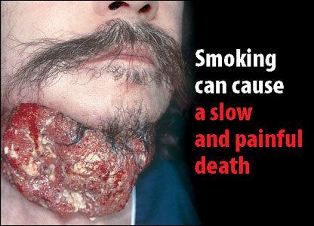
NORMATIVIDAD
Ley 1109 de 2006 convenio marco oms
Ley 1335 2009 ley antitabaco
Resolución 1841 de 2013. Adopta el Plan Decenal de Salud Pública 2012 – 2021.
Resolución 6045 de 2014. Por la cual se adoptó el Plan Nacional de Seguridad y Salud en el Trabajo 2013-2021

Slide 12
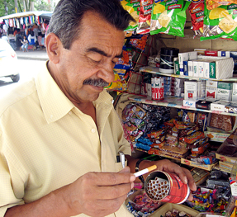
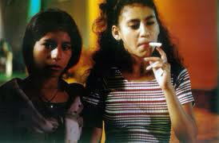
ARTICULO 2. PROHIBICIÓN DE VENDER PRODUCTOS DE TABACO A MENORES DE EDAD
Respirar aire puro libre de humo de tabaco y sus derivados.
2. Protestar cuando se enciendan cigarrillos, tabaco y sus derivados en sitios en donde su consumo se encuentre prohibido por la presente ley,
3. Exigir la publicidad masiva de los efectos nocivos y mortales que produce el tabaco y la exposición al humo del tabaco.
4.Informar a la autoridad competente el incumplimiento de lo previsto en la presente ley.

Slide 13
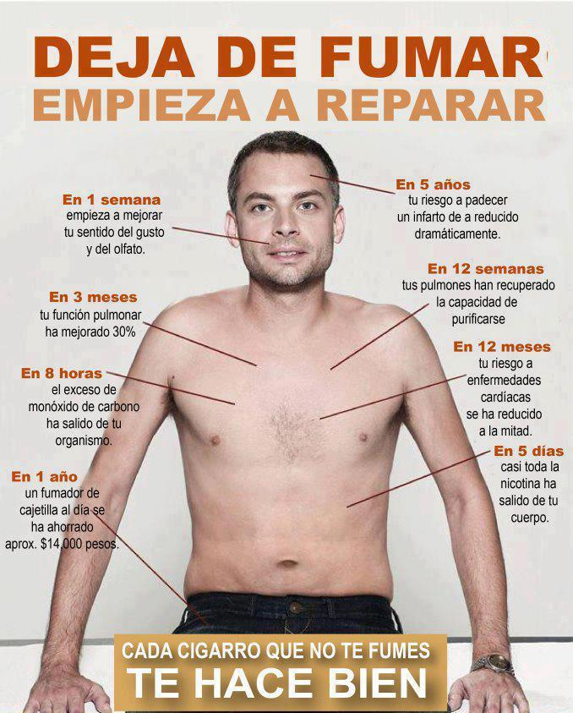
Que pasa cuando dejas de fumar

Slide 15
GRACIAS
HEIDY ARRIAGA
TERAPEUTA RESPIRATORIA
SECRETARIA DE SALUD PUBLICA Y SEGURIDAD SOCIAL DEL MUNICIPIO DE PEREIRA

